Slide 1

クラブ広報のための
SNS活用
ライオンズクラブ国際協会
336-C地区 IT推進プロジェクトリーダー
髙橋 信也
Notes:
本日はIT講習のお時間をいただき
ありがとうございます。
336-C地区のIT推進プロジェクトリーダーをさせていただいております
広島西北ライオンズクラブ所属 高橋信也 と申します。

Slide 2

SNSとは何か
SNSユーザ動向を知る
SNSを始める前に
レッツSNSデビュー
Notes:
さあって、本日は
SNSとは何か
SNSのユーザ動向を知る
SNSを始める前に
レッツSNSでデビュー
の4本でお送りいたします！
ワークもやっていただきますので、全体で約30分程度
何卒宜しくお願い致します。

Slide 3

SNSとは何か？
S
N
S
➡ social（社会/社交）
➡ networking（交流）
➡ service
人と人とのつながりを促進する
コミュニティ型の会員制サービス
Notes:
まずSNSとは何かについてですが
このSNSの頭文字それぞれご存じでしょうか
Sは ソーシャル
N ネットワーキング
S サービス
社会的ネットワークの構築のできるサービスやウェブサイトであれば、ソーシャル・ネットワーキング・サービス（以下、SNS）またはソーシャル・ネットワーキング・サイトと定義されます。
このため、電子掲示板（昔BBSと言っていたやつですね）やメーリングリスト、LINEなんかもその中にふくまれるようです。
簡単に言うと
人と人とのつながりを促進する コミュニティ型の会員制サービス と定義されています。

Slide 4






SNSの種類と特長について
文章
画像
動画
音声
Notes:
続いて
SNSにはいくつかのジャンルがあり、大きくわけると
文章がメイン
写真やイラストなど画像がメイン
動画メインそして最近すこしづつ来てるのが音声系SNS
で、それぞれの代表的なのが
といった感じになっております。
私もまだ未開拓ではありますが、音声SNSをラジオの感じで
広島県内のライオンズの会員さんをゲストに呼んで、クラブの紹介や最近おこなったアクティビティなんかを
話してみるのなんかいいかなと思ったりしております。
さて、SNSといっても色々種類があることをご理解いただいたので、つづいては
実際のユーザ動向をみてみましょう。

Slide 5
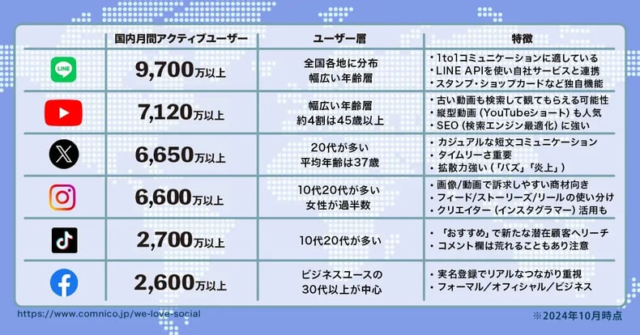
2024年SNSユーザ動向
Notes:
2024年10月の最新SNS動向はこんな感じになっております。
もう何といってもLINE。皆さんもご家族や友人、仕事にもご利用かと思います
9700万以上のユーザーがいるということですね。先ほどの表でいう文章系SNSです
続いてYouTube テレビは見ないけどYouTubeは見てるってかたも多いですよね
続いて、元ツイッター現Xが6650万ユーザとこちらも検討しております
Instagramくらいまでは6千万人くらいのユーザを誇ってますが
やはり ティックトックは2700万、Facebook も2600万人というユーザー数です
現在日本の人口が1億2378万人とのことですので、youtubeで約6割の方が
Facebookで約2割の方が見ている計算になります

Slide 6
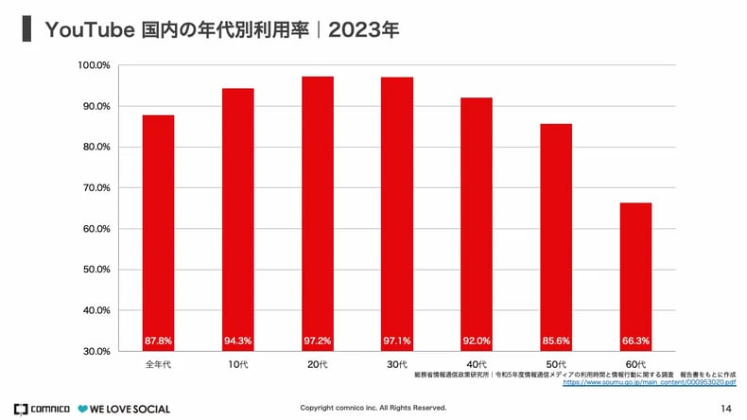
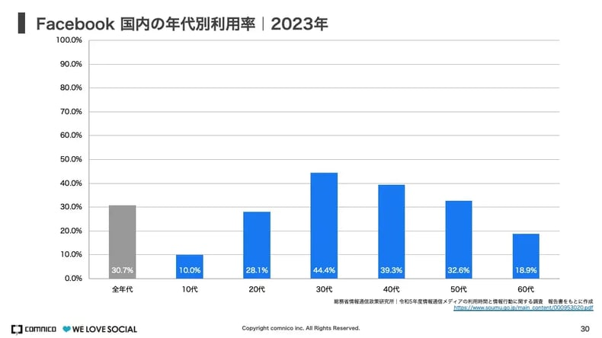
2024年SNSユーザ動向
Notes:
去年のデータにはなりますが
Youtubeの国内ユーザは 20代30代が非常におおく、40代以上のユーザも多く存在することから
このSNSメディアへの投稿はやり方次第ではいいアプローチに繋がる可能性があると考えます
あわせて、年齢層が高いSNSのfacebookはライオンズクラブには非常に親和性のいいメディアと考えられます。

Slide 7


SNSを始める前に
人物像イメージを明確に！
Notes:
YouTube,Facebookと、ライオンズクラブに親和性が近いであろうSNSをお伝えしましたが
今までさんざんSNSもホームページだって更新してきたけど広報にあんまりならんかったよ！
という声を耳にします。
では、皆さんのクラブの発信に足りないものはなんでしょうか？
それはずばり、発信する対象者のイメージが固まっていないこと ではないでしょうか？
例えばあなたが今入会してほしい人材は
男性ですか？ 女性ですか？
その方はどんな職業をなさっていますか
その方はどんなことに興味がありますか
家族構成は？
まずは入会してほしい人物像を明確に絞ってみましょう！

Slide 8
SNSを始める前に
女性 48歳
夫50歳、息子2人大学生と高校生
夫の経営する電気工事会社の専務として勤務
趣味はゴルフ
PTAの会長をしていたこともある
面倒見がイイ人
Notes:
例えばこんな人物像を考えたとします
女性
電気工事会社
48歳
夫50歳、息子2人
夫の経営する会社の専務として勤務（ラップみたいですね）
趣味はゴルフ
この方に興味を持ってもらいたいと思ったら
きっと
・土日のアクティビティの参加は大丈夫かな？
・お子さんが喜ぶようなアクティビティがあるといいな
・こども食堂なんかのアクティビティは参加してくれそうだな
など、なんとなーくでもその人物に合ったことを考えられるとおもいませんか
もちろんそんなぴったりの人はいないかもしれませんが
人物像を創造するとおのずとその人が喜びそうな投稿を考えるようになるものです。
この人物像をビジネス用語ではペルソナといいます。

Slide 9
SNSを始める前に
年齢
性別
居住地域
住居情報（持ち家、実家、賃貸など）
最終学歴
職業
年収
家族構成
趣味
よく使うSNS
タイムスケジュール
現在の悩み（プロジェクトに関わる分野での悩み）
悩みを解決して、どうなりたいか
Notes:
ペルソナの設定には
以下の項目があるといいと言われていますので
居住地域は「尾道」「広島市内」のような、ざっくりしたもので構いません。ただ、ほかの項目はできるだけ具体的に設定しましょう。
例えば趣味がスポーツなら、そのスポーツは何なのか、スポーツをするのが好きなのか？観るのが好きなのか？サッカー、野球？ゴルフ？など詳しく決めます。
また、ユーザーの1日の流れを検討することもポイントです。どのタイミングでどんな媒体を見ているのか、何をしているのかがわかることで、接点がもてるタイミングが明確になります。
ご参考まで

Slide 10

SNSを始める前に
・他の奉仕団体との違い
・会員の紹介
・普段の活動
・どんな奉仕活動をしているか
入会したくなる説明文
Notes:
それと、もう一つ大切な投稿の要素として、入会の理由を見つけてあげる投稿があります。
そもそもライオンズクラブに入りたいなと思うきっかけってなんでしょう
殆どの方が今いる会員から誘われてという場合が多いかと思います
ということは、いつまでたっても全く関係性のない方が参加したいとなる可能性が少ない
ボランティア団体が星の数ほどあり
社会起業家という社会貢献自体を事業にする方もおられます
そんな中それでもライオンズクラブに入りたいと思ってもらうには
・ライオンズクラブと他の奉仕団体との違い
・ライオンズクラブに入っている人の紹介
・普段の活動
・やりたい社会奉仕活動をクラブみんなで実行していること
など、ここなら自分にフィットしてる、よさそうと思えるような わかりやすい説明が必要なのではないかと考えています

Slide 11
レッツSNSデビュー
クラブ名
ライオンズクラブは
SNSの
SNSサービス名
を利用して
ライオンズ活動
に興味がある
女性/男性
の入会希望者を見つけます
Notes:
では、各テーブルで少しだけワークをしていただこうと思います
これを埋めてください
こんな感じです
広島西北ライオンズクラブは
SNSのYouTubeを利用して
子ども食堂に興味がある40代女性の
入会希望者を見つけます！
しっかりペルソナを考えて
どのSNSが合っていそうか考えてみてください
最後に発表をしていただきます。

Slide 12

ご静聴ありがとう
ございました。
Notes:
皆さんのクラブの活動にフィットする方は必ずどこかにいます
声をかけないとどなたの入会にもつながりませんし
一緒にやろうよ！と思わず声をかけたくなるような
クラブアクティビティの企画も必要かと思います。
今日の講習会が少しでも何かのお役に立てれば幸いです。
本日はご静聴ありがとうございました。

